Slide 2
Дополни пословицы
Береги землю родимую, как любимую.
земли не хотим, но и своей не отдадим.
За правое стой смело.
мать
Чужой
дело

Slide 7
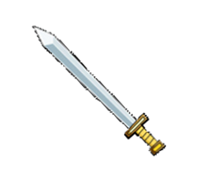

Slide 9
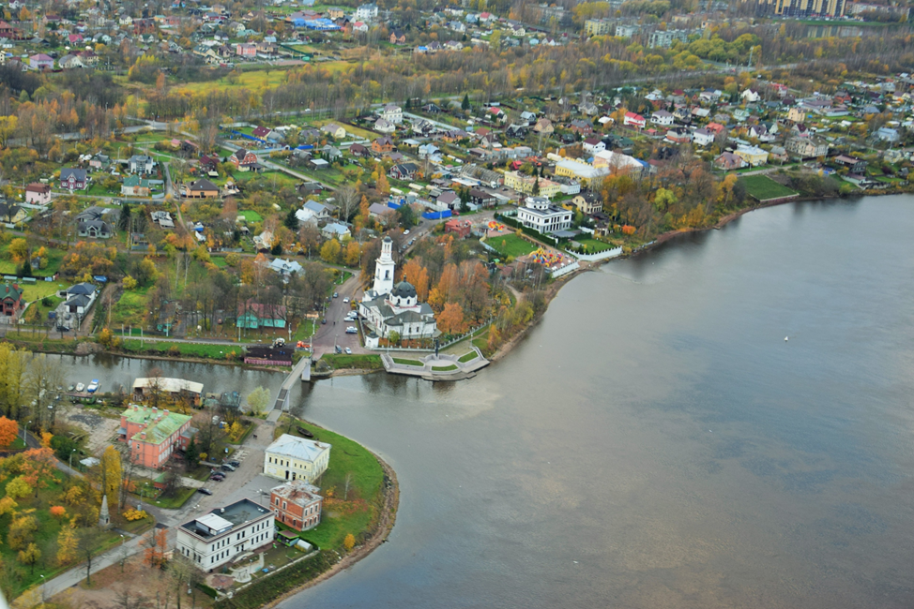
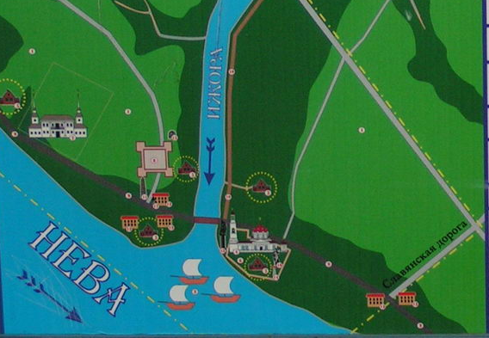
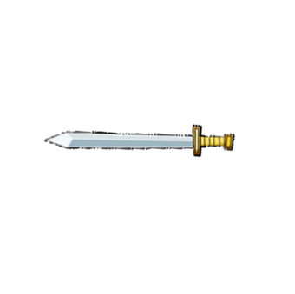

Slide 10
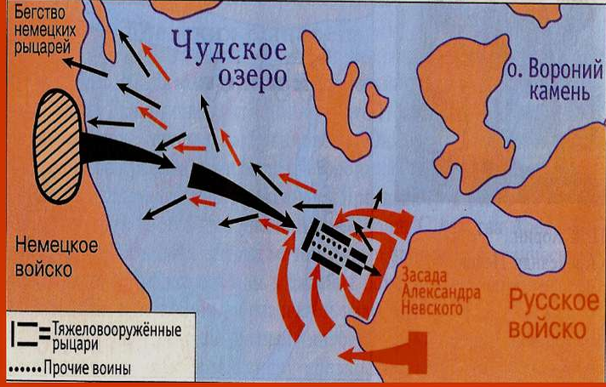

Slide 11

Н
Е
В
А
Н Е В С К И Й
Н Е М Ц Ы
Ч У Д С К О Е
Ш В Е Д Ы

Slide 12


Slide 14
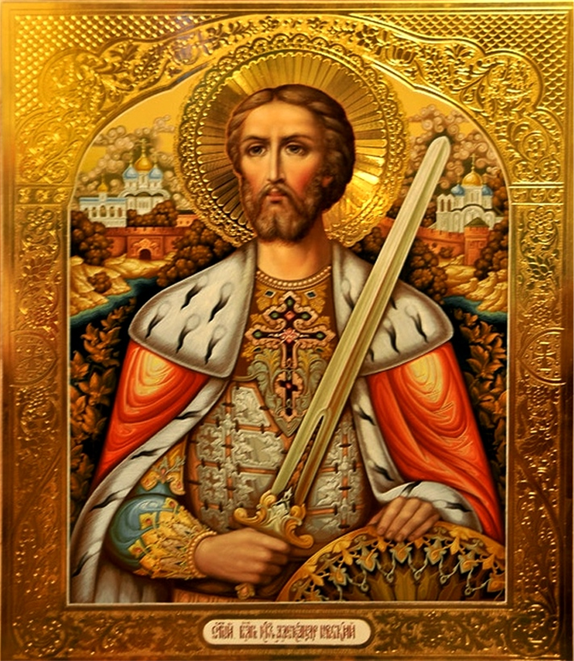

Slide 15
П Р В Д Е
П Е Р Е Я С А В Л Ь
М Ч
Н Я З Ь
Н Е В К И Й
Х Н
З А Щ И Т И К
Ч У С К О Е
Н О В Г О О Д

